Slide 1

DOPRAVNÍ Výchova
Mgr. Iveta Niederlová
VY_32_INOVACE_04_17_Dopravní prostředky 4

Slide 2
Popis prezentace
1.snímek – rozdělení podle typu dop.cesty (výklad)
2. – 4. snímek – určování dopravního prostředku podle fotografie
5. snímek – osmisměrka

Slide 3
Rozdělení podle typu dopravní cesty
4. letecká doprava
vrtulník
letadlo
balón

Slide 4
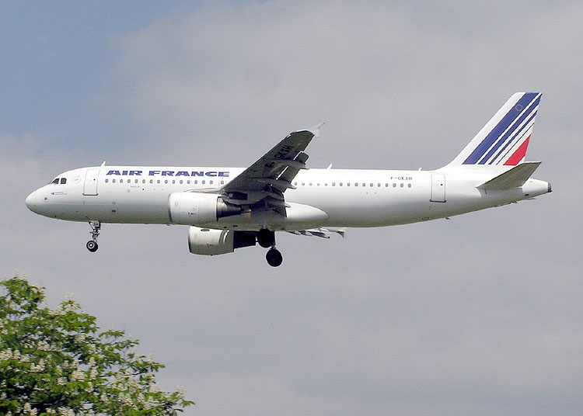
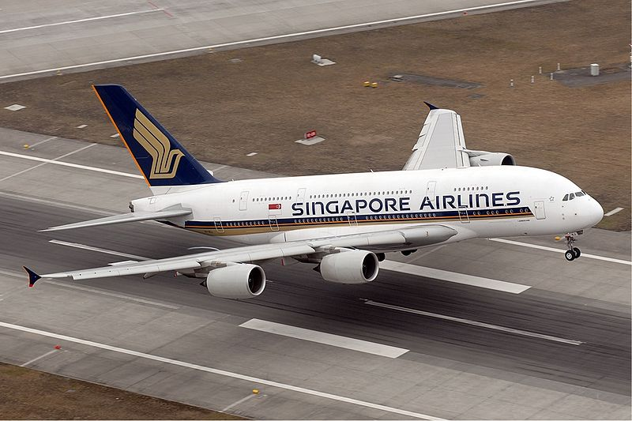
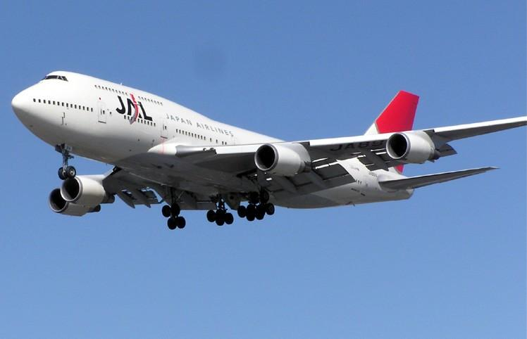
Letecká doprava
Letadlo

Slide 5
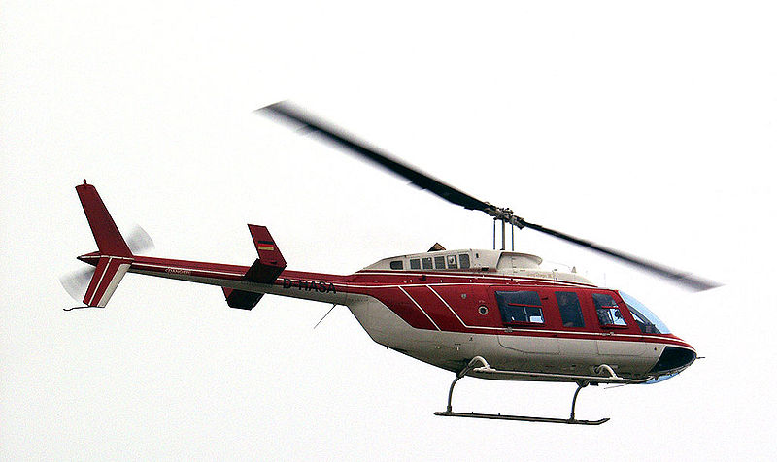
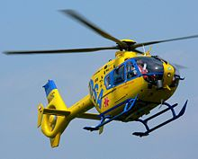
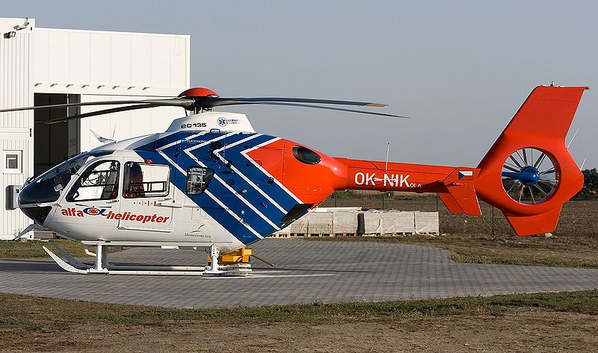
Vrtulník

Slide 6
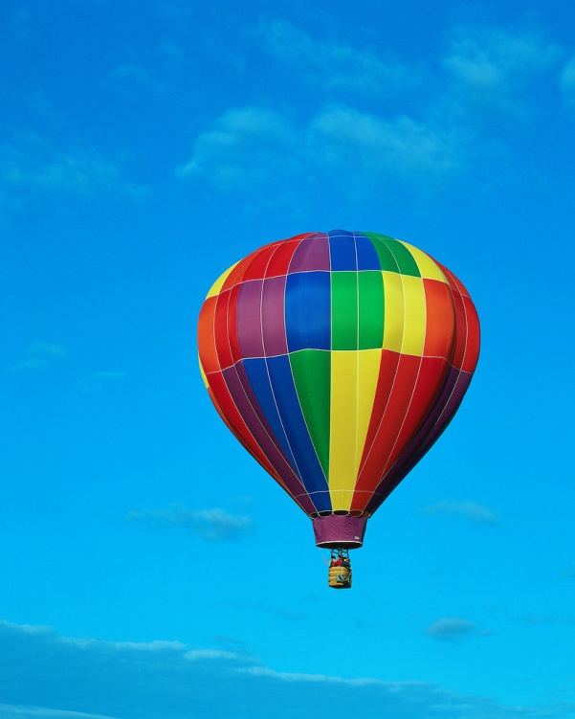
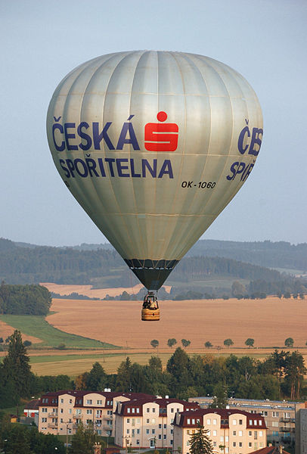
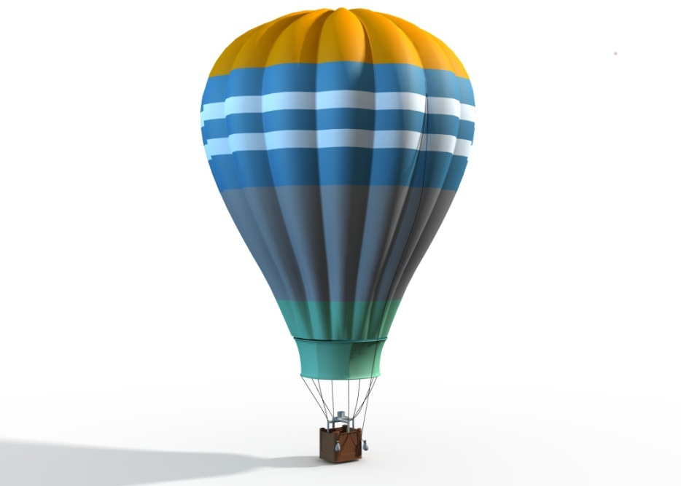
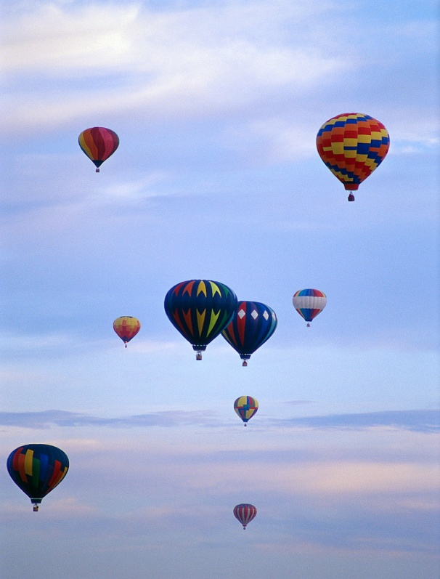
Balón

Slide 7
OSMismĚrka
SEMAFOR
KOLOBĚŽKA
KOLO
LETADLO
TROLEJBUS
TRAMVAJ
MOTOCYKL
VLAK
TRAKTORY
PARNÍK
BALÓN
KAMION
LODĚ
ČLUN
METRO
SKÚTR
L | A | K | Ž | Ě | B | O | L | O | K
T | R | A | M | V | A | J | E | L | O
R | T | T | O | V | L | A | K | D | L
O | P | R | T | E | M | U | C | A | O
L | A | A | O | B | E | T | K | T | K
E | R | K | C | A | T | O | Á | E | A
J | N | T | Y | L | R | B | D | L | M
B | Í | O | K | Ó | O | U | O | L | I
U | K | R | L | N | P | S | R | O | O
S | A | Y | R | T | Ú | K | S | Ď | N
V | S | E | M | A | F | O | R | Ě | A
Tajenka: ………………………………

Slide 8
Zdroje
Snímek č. 1,12: 13. 04. 2011, [cit. 2011-04-13]. Dostupný z WWW: <http://www.eupenizeskolam.cz/uploads/images/loga/loga_celek.png >.
http://cs.wikipedia.org/wiki/Soubor:Jal.747.newcolours.arp.750pix.jpg
http://cs.wikipedia.org/wiki/Soubor:Singapore_Airlines_Airbus_A380_woah!.jpg
http://cs.wikipedia.org/wiki/Soubor:Airfrance.a320.arp.750pix.jpg
http://cs.wikipedia.org/wiki/Soubor:Bell_206L3_(D-HASA).jpg
http://cs.wikipedia.org/wiki/Leteck%C3%A1_z%C3%A1chrann%C3%A1_slu%C5%BEba_v_%C4%8Cesku
http://cs.wikipedia.org/wiki/Soubor:Ok-nik.jpg
http://cs.wikipedia.org/wiki/Soubor:Horkovzdu%C5%A1n%C3%BD_balon.jpg
http://cs.wikipedia.org/wiki/Dopravn%C3%AD_prost%C5%99edek
Microsoft PowerPoint_vložení_klipart_Balón
Autorem materiálu a všech jeho částí, není-li uvedeno jinak, je Mgr. Iveta Niederlová

